Slide 1
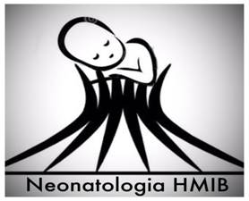

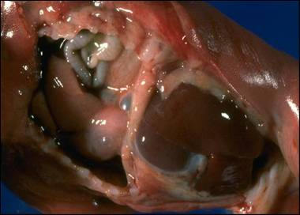
Manejo bem sucedido de hérnia diafragmática congênita com ECMO
Primeiro relato de caso no México
Artigo Integral!
Manejo exitoso de hernia diafragmática ... - SciELO México
Apresentação: Larissa Araújo Dutra da Silveira - R5 Neonatologia
Coordenação: Diogo Botelho
Hospital Materno Infantil de Brasília Dr. Márcio Lisboa/SES/DF
www.paulomargotto.com.br
Brasília, 30 de janeiro de 2021

Slide 2
Introdução
Hérnia diafragmática congênita: doença que afeta 1 em cada 3.000 recém-nascidos.
A triagem pré-natal que mede a relação pulmão-cabeça chamada LHR (Lung-to-Head Ratio) e a relação observado/esperado (O/E) permite avaliar a gravidade da hipoplasia pulmonar e identificar aqueles pacientes que estão em alto risco de precisar de terapia com oxigenação por membrana extracorpórea (ECMO), como parte do manejo pós-natal.
A história cirúrgica desses pacientes mudou ao longo dos anos, de intervenção e reparo imediatos até intervenção tardia após semanas ou meses da resolução da hipertensão pulmonar do paciente.
Kays, et al., sugerem focar imediatamente em pacientes com fatores de alto risco para entrar em ECMO e com herniação de fígado(também considerado um fator de mau prognóstico) e em pacientes com risco moderado de necessitar de ECMO, para reparo cirúrgico tardio e gerar sobrevida superior a 80%, em ambas as situações de apresentação.
Presença de hipoplasia pulmonar + morfologia anormal da vasculatura pulmonar = doença de difícil manejo
Tem alta morbidade e mortalidade, gerando hipertensão pulmonar que pode ser leve ou insuficiência respiratória grave e que necessitam de terapias altamente especializadas para combater a hipertensão pulmonar, incluindo o uso de vasodilatarores e vasopressores, VM assistida, entre outros.

Slide 3
Introdução
Historicamente, a ECMO, desde seu primeiro caso, foi relatada com sucesso em 1975 pelo Dr. Robert Barlett; tornou-se o padrão de manejo em pacientes críticos em diferentes países, especificamente naqueles que não podem ser oxigenados de forma alguma, apesar do manejo especializado com medicamentos e ventilação mecânica assistida;
Seguindo os protocolos de gestão da Extracorporeal Life Support Organization (ELSO) e com base na seguinte fórmula de índice de oxigenação:
IO = [(PAMxFiO2)/PaO2]x100
IO: índice de oxigenação;
PAM: pressão média das vias aéreas;
FiO2: fração inspirada de oxigênio;
PaO2: pressão arterial de oxigênio.
Um índice de oxigenação maior que 40 é um indicativo para terapia com ECMO. E sugere-se que os pacientes que se encontram com IO de 25, apesar do manejo convencional, sejam encaminhados para um centro de ECMO; no entanto, nem todos os pacientes são candidatos à ECMO, existem indicações específicas para o uso da ECMO e nosso centro de excelência segue os critérios estabelecidos pela ELSO (Extracorporeal Life Support Organization)
Apresentamos aqui o primeiro caso bem sucedido de hérnia diafragmática congênita tratada com ECMO no México.

Slide 4
Caso clínico
Paciente do sexo masculino com 37+ 5 semanas de gestação e com diagnóstico pré-natal de hérnia diafragmática congênita com 24 semanas de gestação, relação pulmão/cabeça de 1,7.
Nascido por cesariana programada. Ele pesava 2,6 kg ao nascer, com desconforto respiratório grave, para o qual foi intubado e colocado em VAFO (ventilação de alta frequência) com PAM (pressão aérea média) de 13,7, FiO2 1,0, PaO2 54mmHg com índice de oxigenação calculado em 25,3. Saturações pré-ductal e pós-ductal de 100%.
Gasometria venosa: pH 7,14, PCO2 75mmHg com níveis de lactato normal, mantendo hipercapnia permissiva, além de infusões de midazolam, óxido nítrico a 20 ppm, dopamina e antibioticoterapia com cefotaxima e ampicilina.
O ecocardiograma mostrou aumento da pressão pulmonar com shunt direito-esquerdo com ingurgitamento tricúspide, com alto gradiente alvéolo-arterial, sugerindo dados de hipertensão pulmonar grave.
Subsequentemente, o paciente piorou consideravelmente nas 6 horas seguintes, diminuindo sua saturação de oxigênio pré-ductal para 78% e pós-ductal para 58% com os seguintes gases arteriais: pH: 7,15, PCO2: 51, PO2: 36; com os seguintes parâmetros ventilatórios: PAM de 15, FiO2: 1 e com IO= 41; portanto, o código ECMO foi ativado e o protocolo foi realizado para colocar o paciente nessa situação. Posteriormente, o paciente foi colocado em ECMO com índice de oxigenação de 75

Slide 5
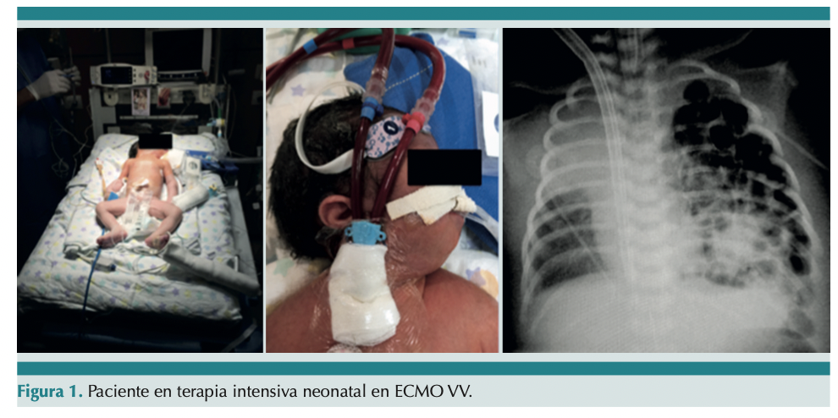
Caso clínico
O paciente era candidato a ECMO seguindo os seguintes parâmetros internacionais e diretrizes da ELSO: idade gestacional maior que 34 semanas; peso superior a 2 kg; doença respiratória potencialmente reversível; ausência de hemorragia interventricular demonstrada com ultrassonografia transfontanela; ausência de cardiopatia congênita; sem anormalidades cromossômicas letais, índice de oxigenação >40
Optou-se por colocar a paciente em ECMO venovenosa porque o problema era principalmente respiratório, secundário à hipertensão pulmonar grave causada por hipoplasia pulmonar, na qual o sangue é drenado da circulação venosa e retornado à mesma circulação venosa por um cateter duplo lúmen no átrio direito pela veia jugular interna.
A canulação foi realizada em terapia intensiva neonatal, deixando o lúmen arterial ao nível da valva tricúspide e colocando a parte distal ou lúmen venoso da cânula sobre a veia cava inferior, o que foi confirmado com radiografia de tórax e ecocardiograma.

Slide 6
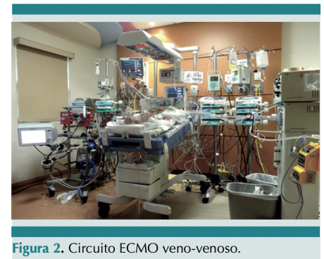
Caso clínico
Heparina 100 UI/kg foi administrada imediatamente antes da passagem do cateter. Com isso, o circuito e a membrana oxigenadora passaram a funcionar para aumentar a oxigenação do paciente.
A pressão atmosférica média do ventilador foi reduzida para 7 com FiO2 de 0,35 e pH de 7,46, CO2: 28,5mmHg, PaO2: 46 e IO: 5,3 com saturações pré-ductal de 99% e pós-ductal de 99%.

Slide 7
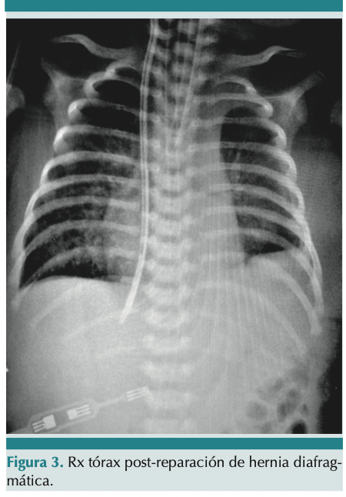
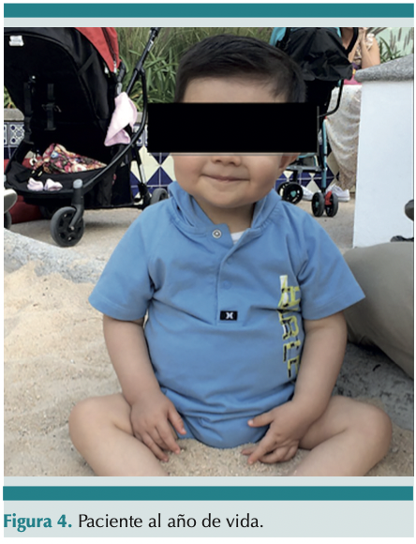
Caso clínico
O paciente foi mantido por um período de 8 dias em ECMO, com anticoagulação e infusão de heparina variando de 15 a 30 UI/kg, dosados ​​de acordo com o tempo de coagulação ativado entre 180-220 segundos, tempo de tromboplastina parcial ativada entre 60-70, quantificação de anti Xa entre 0,3 a 0,7 UI/mL sem maiores complicações. Ecocardiogramas de controle foram realizados para avaliar o grau de hipertensão pulmonar e ultrassonografia transfontanela para avaliar sangramento intraventricular.
No oitavo dia, optou-se então pela retirada da ECMO, devido à melhora da aeração na radiografia de tórax, aumento da PaO2 e diminuição da PCO2 apesar dos menores fluxos de bomba no circuito, diminuição da pressão pulmonar e reversão do fluxo da esquerda para a direita através do canal arterial. A hérnia diafragmática foi reparada por via transabdominal com fechamento primário do defeito quando a hipertensão pulmonar foi resolvida. Quatro dias após o reparo, a radiografia de tórax mostrou expansão pulmonar do hemitórax esquerdo.
O paciente continuou em cuidados intensivos neonatais até sua recuperação e alta aos dois meses de idade. Um dia leva uma vida normal um ano de vida

Slide 8
Discussão
O uso da circulação por membrana extracorpórea (ECMO), como terapia padrão de resgate nas hérnias diafragmáticas isoladas, é, sem dúvida, uma terapia eficaz no manejo da hipertensão pulmonar grave associada à hérnia diafragmática congênita, com sobrevida relatados de 50 a 70% em alguns centros e até mais de 80% em pacientes com fatores de mau prognóstico;
É importante fazer uma ultrassonografia pré-natal com relação pulmão/cabeça e porcentagem observado/esperado para conhecer a gravidade da hipoplasia pulmonar, avaliar a necessidade de intervenção imediata ou tardia (>48 horas).
O manejo pré-natal por oclusão traqueal do feto mostrou um aumento no desenvolvimento pulmonar com hérnia diafragmática. Infelizmente, os resultados não mostraram melhora na sobrevida em comparação com a terapia pós-natal moderna incluindo ECMO, uma vez que o número de partos prematuros é alto . Atualmente, o Consenso Europeu para o Tratamento da Hérnia Diafragmática e o Consenso Americano não recomendam seu uso fora dos estudos experimentais;
Pacientes com relação pulmão/cabeça (relação LHR-lung-head-ratio) >1,1 e <1,4 são pacientes em risco de precisar de um Centro especializado em ECMO e não recomendamos que sejam submetidos àcirurgia fetal, pois esses pacientes têm a capacidade de melhorar no pós-natal e são potenciais candidatos a ECMO.

Slide 9
Discussão
A decisão de colocar um paciente recém-nascido em ECMO depende de múltiplos fatores: peso, idade gestacional, anomalias congênitas associadas e equipe humana treinada em um programa de ECMO.
Na ECMO existem duas abordagens cirúrgicas: veno-arterial (VA) ou veno-venosa (VV) e sua implementação é baseada no estado hemodinâmico e/ou cardiológico do paciente.
Pacientes que necessitam de suporte cardiodinâmico são considerados para ECMO VA, as vias de acesso em casos neonatais são a veia jugular interna e a artéria carótida comum x pacientes considerados para ECMO VV que utiliza apenas a veia jugular interna através de uma cânula de duplo lúmen e é indicada apenas em pacientes com problemas respiratórios, mas com boa função hemodinâmica e função cardíaca adequada;

Slide 10
Discussão
No México, este é o primeiro caso relatado de tratamento bem-sucedido de hérnia diafragmática congênita com hipertensão pulmonar grave tratada com ECMO. A decisão de reparar a hérnia diafragmática nas primeiras 72 horas após o nascimento, durante a ECMO ou após a saída da ECMO, permanece controversa.
Alguns estudos sugerem reparo precoce, que diminui os dias em ECMO e as complicações associadas ao circuito; outros estudos mencionam que a mortalidade não está relacionada ao tempo em que são operados e algumas metanálises concluem que é necessário continuar procurando essa resposta, pois não há evidências científicas que mencionem qual é a melhor abordagem.
No entanto, Kays et al, sugerem que o reparo imediato em pacientes com prognóstico ruim, com alto risco de necessitar de ECMO e com anatomia não favorável, poderia ser a resposta para esta doença com sobrevida superior a 80%; pacientes com risco moderado de necessidade de ECMO se beneficiam mais do reparo tardio.
Em nosso caso, como o LHR era de 1,7 com hérnia diafragmática sem conteúdo hepático, optamos por resolver a hipertensão pulmonar associada à hipoplasia pulmonar grave do paciente e realizar correção de hérnia no oitavo dia quando foi possível sair da ECMO

Slide 11
Discussão
A decisão de realizar o reparo convencional/ aberta em relação à via toracoscópica tem a ver com vários fatores associados à gravidade do quadro do paciente, além da hipertensão pulmonar rebote que tem sido associada à fase pós-cirúrgica, e sugerimos, como outros centros, que a abordagem desses pacientes seja convencional, a fim de reduzir o tempo cirúrgico e potencialmente reduzir a possibilidade de hipertensão pulmonar rebote
Devido à complexidade do manejo do paciente em ECMO, a equipe deve ser composta por médicos intensivistas, hemodinamicistas e enfermeiros treinados em um programa estabelecido de acordo com as diretrizes da Extracorporeal Life Support Organization (ELSO), e estar preparada para situações de emergência que podem surgir: trombose, sangramento e êmbolos aéreos, entre outros.

Slide 12
Conclusão
A ECMO é uma terapia cientificamente comprovada que aumenta a sobrevida desses pacientes; sua implementação é complexa devido ao alto custo de tratamento e treinamento de pessoal que deve ser altamente treinado para gerenciar o circuito no entanto, é definitivamente uma terapia que deve crescer no México para oferecer aos nossos pacientes um tratamento alternativo e expectativa de vida.

Slide 13

Nota do Editor da página neonatal www.paulomargotto.com.br Dr. Paulo R. Margotto.
Consultem também!
Ampliando conhecimentos!
pmargotto@gmail.com
Drs. Judy Aschner (EUA), Paulo R. Margotto e Marta David Rocha de Moura

Slide 14

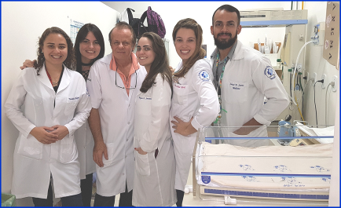
O VENTRÍCULO ESQUERDO NA HÉRNIA DIAFRAGMÁTICA CONGÊNITA: IMPLICAÇÕES NO MANEJO DA HIPERTENSÃO PULMONAR
The Left Ventricle in Congenital Diaphragmatic Hernia: Implications for the Management of Pulmonary Hypertension..Kinsella JP, Steinhorn RH, Mullen MP, Hopper RK, Keller RL, Ivy DD, Austin ED, Krishnan US, Rosenzweig EB, Fineman JR, Everett AD, Hanna BD, Humpl T, Raj JU, Abman SH; Pediatric Pulmonary Hypertension Network (PPHNet).J Pediatr. 2018 Jun;197:17-22. doi: 10.1016/j.jpeds.2018.02.040. Epub 2018 Apr 5. No abstract available.PMID: 29628412.Similar articles.
Apresentação:Lucas Danilo Soares Silva Nascimento e Thalissa Jubé Bernardes.Coordenação: Paulo R. Margotto.
A detecção da relativa hipoplasia do ventrículo esquerdo (VE) antes de 24 semanas de gestação na HDC isolada foi associada a uma mortalidade de 100%. A desproporção ventricular cardíaca esquerda foi associada com a gravidade da hipoplasia pulmonar (o pulmão hipoplasiado retorna menos sangue ao átrio esquerdo, contribuindo para a hipoplasia do VE). No tratamento agudo pós-natal, os neonatologistas tem focado no manejo da HDC em agentes vasodilatadores (óxido nítrico inalado-iNO), mas hipoplasia de VE e a disfunção diastólica são cada vez mais reconhecidas como causas potenciais de falha do tratamento que limitam a eficácia dos vasodilatadores pulmonares.
O estudo controlado do uso do iNO na HDC mostrou significativamente maior necessidade de ECMO (oxigenação por membrana extracorpórea) no grupo que recebeu iNO, sugerindo um potencial efeito adverso no início da terapia com iNO em alguns lactentes. Uma possível explicação da pior resposta ao INO na HDC seria a hipoplasia do VE que complica o curso na HDC grave do lado esquerdo, causando a hipertensão venosa pulmonar devido à disfunção diastólica do VE. Assim, a ecocardiografia precoce é essencial na determinação da conduta: na presença de resistência vascular pulmonar supra-sistêmica com desempenho adequado do VE, o shunt é tipicamente da direita para a esquerda no forame oval, contribuindo a dessaturação pré-ductal.

Slide 15
É importante que saibamos que as consequências hemodinâmicas da hipoplasia do VE na HDC esquerda podem se apresentar imediatamente após o nascimento! A diminuição do desempenho sistólico do VE pode compartilhar fisiopatologia semelhante a pacientes com a síndrome da hipoplasia de coração esquerdo. Assim, a avaliação ecocardiográfica precoce e frequente da função cardíaca e da pressão arterial pulmonar pode guiar as intervenções terapêuticas, determinando, inclusive as Diretrizes para o manejo da hipertensão pulmonar nestes bebês, segundo a American Heart Association e a American Thoracic Society. Portanto, evitar drogas vasodilatadoras pulmonares até que a ecocardiografia demonstre um desempenho adequado do VE.
O uso de milrinona, pelo seu efeito inotrópico (aumenta a contração sistólica cardíaca) e lusitrópico (melhora do relaxamento diastólico cardíaca) melhorou a medida funcional tanto do Ventrículo direito (VD) como do VE, além diminuir a pressão venosa pulmonar através de seus efeitos cardíacos e sistêmicos e pelo seu pequeno efeito vasodilatador pulmonar.
Na presença de pressão arterial pulmonar supra-sistêmica, um argumento razoável pode ser feito para recrutar o ducto arterial com PGE1 para aliviar o VD e permitir que o VD contribui para a circulação sistêmica quando a contribuição do VE para o débito cardíaco está comprometida.
A insuficiência adrenal comumente complica o curso precoce de recém-nascidos com HDC, e a terapia de reposição (hidrocortisona em baixas doses) deve ser considerada. Portanto, a ecocardiografia seriada deve ser usada para demonstrar a resposta à terapia e mudanças na fisiologia subjacente ao longo do tempo.

Slide 16


TRATAMENTO DA HIPERTENSÃO PULMONAR NEONATAL REFRATÁRIA (HÉRNIA DIAFRAGMÁTICA E DISPLASIA BRONCOPULMONAR)
Judy Aschner (EUA). Professora de Pediatria, Chefe do Serviço Joseph M. Sanzai Chldren´s Hackensack University Medical Center.
12º Simpósio Internacional de Neonatologia do Rio de Janeiro, online, 31 de outubro de 2020. Reproduzido e Pesquisado por Paulo R. Margotto. Ultrassonografista Neonatal da UTI Neonatal do Hospital Santa Lúcia e da Maternidade Brasília/SES/DF.
2020
É abordada a categoria de hipertensão pulmonar (progressiva e crônica) que apresenta uma vasculatura estruturalmente anormal, seja pré-natal (hérnia diafragmática congênita-HDC) ou pós-natal (displasia broncopulmonar-DBP), com apresentação e dois casos representativos de cada situação.
Na primeira situação (hérnia diafragmática): quanto à resposta ao iNO (óxido nítrico inalado)
- os achados ecocadiográficos são essenciais: se você estiver com um RN com hipertensão pulmonar com shunt D-E em ambos os níveis atrial e canal arterial sugere resposta favorável ao iNO.
- no entanto a presença de disfunção do VE (ventrículo esquerdo), shunt ductal D-E e acompanhando de insuficiência mitral e shunt E-D atrial, indica que você não está só lidando com o RN com hipertensão arterial pulmonar, mas também hipertensão venosa pulmonar. O uso do iNO nessa situação pode até piorar o seu quadro, pois o iNO poderá exarcebar essa hipertensão arterial esquerda e venosa pulmonar e contribuir com a hemorragia pulmonar.
Portanto, a ecocardiografia e shunt a nível atrial vai lhe ajudar a selecionar aqueles bebês que podem realmente se beneficiar com o iNO. É importante saber que maioria das crianças com hérnia diafragmática congênita tem hipoplasia do VE com deficiente enchimento e disfunção.
Assim a resposta ao iNO depende da função do VE. Ao nascer um bebê com HDC esse deve ser submetido a uma ecocardiografia na primeira hora de vida.

Slide 17
Quanto à terapia de volume: a hipotensão é comum nesses bebês e há muitas causas além da hipovolemia. Devemos ser muitos cautelosos ao usarmos volume em um RN com HDC ou qualquer outro caso com disfunção do VE.
Lembrar que a insuficiência adrenal é muito comum e pode complicar o quadro da HDC e diminuir a resposta às catecolaminas. Se cortisol baixo, iniciar hidrocortisona.
Nos bebês com HDC com hipotensão refratária, a vasopressina parece que melhora a hemodinâmica sistêmica e a troca gasosa sem nenhum efeito adverso sobre a resistência vascular pulmonar e na hipertensão pulmonar.
Quanto à milrinona: droga com propriedades inotrópicas (melhora a função sistólica), lusitrópicas (melhora a função diastólica) e efeito vasodilatador pulmonar direto e não aumenta o consumo de oxigênio pelo miocárdio.
Quanto à hipertensão pulmonar tardia nesses bebes (pode persistir por semanas ou meses) e terapia vasodilatadora pulmonar (sildenafil e o prostanóides, como o treprostinil) tem um papel crítico no seu manuseio. Usando exames de eco cardíacos seriados, as estimativas da pressão da artéria pulmonar podem ser usadas para prever o resultado clínico.
Assim, a HDC é uma doença cardíaca e pulmonar e o tratamento medicamentoso é mais importante que o momento do reparo. Crianças mais graves tendem a ter hipertensão pulmonar crônica.

Slide 18
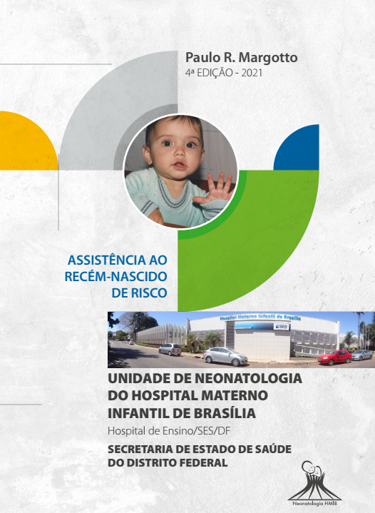
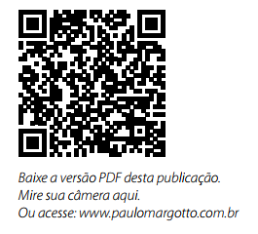

HÉRNIA DIAFRAGMÁTICA CONGÊNITA
Paulo R. Margotto, Geórgia Quintiliano C. da Silva, Evely Mirela F. França, Samiro Assreuy, Jefferson G. Resende, Martha G. Vieira. Capítulo do livro Assistência ao Recém-Nascido de Risco, 4a Edição, 2021.
Entendendo a relação pulmão/perímetro cefálico
A hipoplasia pulmonar, pode ocorrer nos dois pulmões. No entanto, o pulmão ipsilateral é mais afetado do que o pulmão contralateral.
A medida sonográfica da relação pulmão (contralateral)/perímetro cefálico fetal (lung/head ratio) (LHR) tem sido utilizada para avaliar o volume pulmonar e a relação com a mortalidade.
Dados mais atualizados sobre o LHR e mortalidade evidenciaram que todos os neonatos com LHR menor que 0,6 morreram; a sobrevivência foi de 100% para aqueles com LHR maior que 1,35 e aqueles com LHR entre 0,6 e 1,35, a taxa de sobrevivência foi de 61%.
No estudo de Lipshutz e cl, citado por Moya F, nenhum paciente com LHR menor que 1 sobreviveu, a despeito do uso da oxigenação por membrana extracorpórea (ECMO); entre 1 e 1,4, a sobrevivência foi de 38%, dos quais 75% requereram ECMO. No estudo de Laudy e cl, a sobrevivência foi de 100% com LHR >1,4 e 100% de mortalidade com LHR <1.
Assim, quanto maior esta relação melhor será a sobrevida. Outro parâmetro usado na predição da gravidade da doença pulmonar é a medida do volume pulmonar fetal ressonância magnética fetal com 34 semanas de gestação. Fetos com maior volume pulmonar tem mais chance de sobrevivência que os fetos com baixo volume pulmonar.
https://drive.google.com/file/d/15ebHDHqCud0rl7GwFmnPp-CfxbG1Ncyd/view?usp=sharing (Link do Livro!)

Slide 19
CRITÉRIOS PARA USO DE ECMO (oxigenação por membrana extracorpórea)
Inabilidade de manter saturação pré-ductal >85% ou pós-ductal>70%;
Aumento da PaCO2 e acidose respiratória <7.15;
PIP > 28 ou MAP>17 na ventilação de alta frequência para obter saturação >85%;
Acidose metabólica mantida, com lactato >5mmol/l e pH<7.15;
Hipotensão sistêmica resistente e débito urinário <0,5ml/kg/h durante 12-24h;
IO ≥40 persistente.

Slide 20
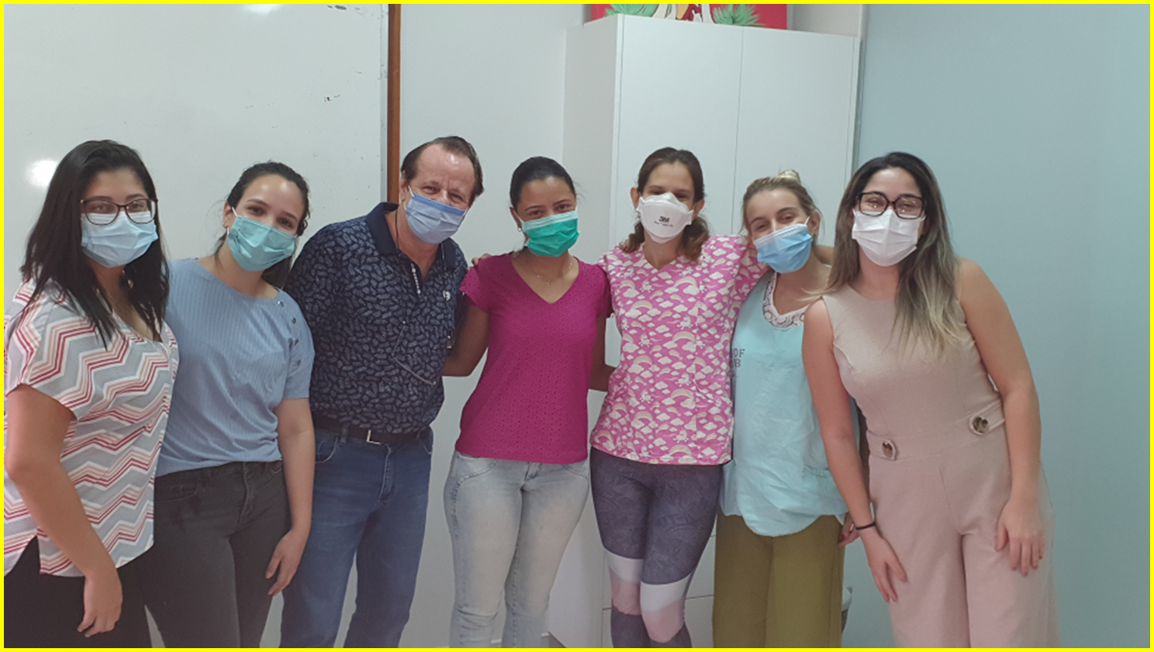
OBRIGADA!
Drs. Thalita, Larissa, Paulo R. Margotto, Lays, Nathalia, Flávia e Jamille (setembro de 2021)

